Slide 1
SPO - manualen
Air Ops seminarium 1 dec 2022
Christian Lofur

Slide 2
Manualrevision – skicka in?
Ändringar i MEL (alltid)
Ändringar i utbildning farligt gods (för transportörer)
Ändringar i riskanalys och SOP (ny verksamhet, eller ändringar i riskanalys alt. SOP)
Notes:
MEL ska alltid ansökas om godkännande
Utbildning farligt gods – ska granskas och godkännas om operatören får flyga annat farligt gods än ICAO TI Tabell 8
Ny verksamhetsform – ansök om auktorisation
Befintlig verksamhetsform (auktoriserad) där ni har ändrat i identifierade faror eller riskreducerande åtgärd alternativt i SOP – sänd in för bedömning.
Endast redaktionella ändringar? Behöver inte sändas in. Ni är alltid välkomna att höra av er och fråga först.

Slide 3
Deklarera SPO
Godkänd MEL är ett krav för att kunna bocka i att man har upprättat manualer.
Notes:
Operatör UTAN HR SPO-auktorisation sänder in ny deklaration när någon uppgift i den redan insända ändras
Operatör MED HR SPO-verksamhet ansöker FÖRST om ändrad/ny auktorisation och sänder SEDAN in ny deklaration när ansökan om ändrad/ny auktorisation är godkänd

Slide 4
Ändringar i SPO - ledningen
Ändringar i ledning annat än AM?
Ni gör arbetet i ”tysthet”
Byta AM?
Den nya AM deklarerar verksamheten!

Slide 5
Ändringar i SPO - verksamheten
Ändringar i auktorisation
Ändringar i List of Specific Approvals (LOSA)
Notes:
Sök om ändring
När ändrad auktorisation erhålls – deklarera
Vi arbetar på att möjliggöra byte av luftfartygsindivider, inom befintlig typ, utan att ansöka om ändring av auktorisationen.

Slide 6
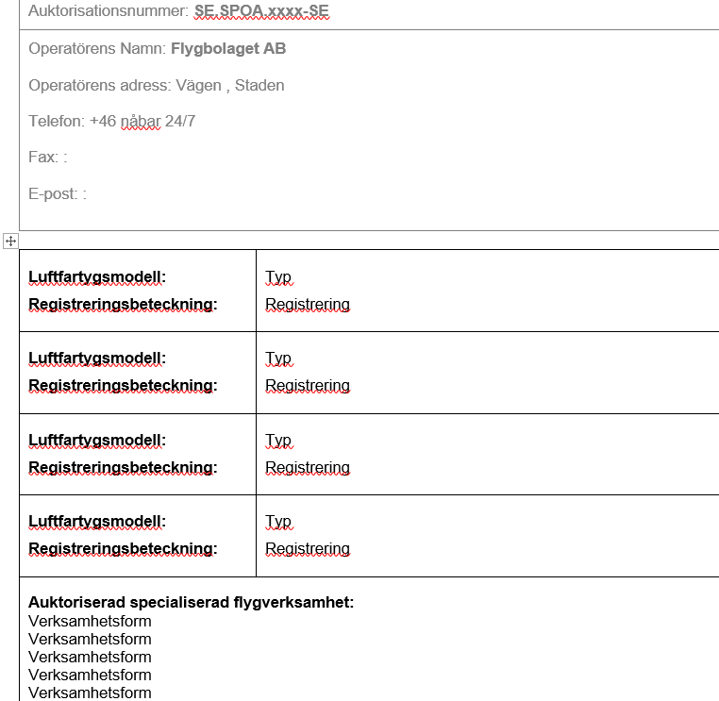
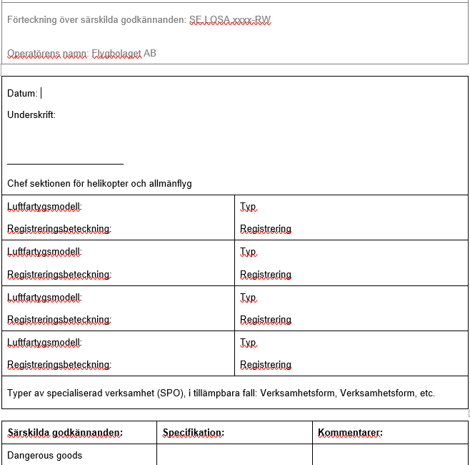
Notes:
Om ni vill ändra något av innehållet i dessa dokument behöver ni alltså ansöka om det.

Slide 7
Utbildning av uppdragsspecialister
Spännvidd mellan ”Briefing” och utbildning
Beskriv i SOP och i OM-D
Anpassa till er verksamhet
Kan finnas behov av flera varianter
Notes:
Vissa uppdragsspecialister ska få en utförlig briefing – säkerställ att de har förstått.
Andra uppdragsspecialister behöver en ordentlig utbildning.
Säkerställ att de varianter ni behöver finns beskrivna i manualen.

